Slide 1

MLP,RBF ve WAVELET Kullanılarak Irıs Çiçeği sınıflandırması
Elif Seher Serinken
18014033

Slide 2
Verinin matlab ile alınması ,farklı sınıfların nümerik değerlere çevrilmesi ve tüm verinin rastgele sıralanması:
%get data
load fisheriris.mat
classnames = unique(species);
for i=1:3
class(strcmp(species, classnames{i})) = i;
end
class = class';
%inputs data
data = [class meas];
% sort data
[m, n] = size(data);
[~, idx] = sort(rand(m,1));
for c = 1:m
data(c,1:5) = data(idx(c),1:5);
end
Fisheriris matrisinin meas ve species olarak iki farklı özelliği vardır.
Meas ağırlıkları ve species türleri belirtir.

Slide 3
MLP(MultiLayer Perception)
%% build model and train
hiddenLayerSize = 50;
net = patternnet(hiddenLayerSize);
net.divideFcn = 'dividerand';
net.divideMode = 'sample’;
% splite train and val for train model
net.divideParam.trainRatio = 80/100;
net.divideParam.valRatio = 20/100;
net.trainFcn = 'trainbr';
net.performFcn = 'mse';
net.plotFcns = {'plotperform','ploterrhist','plotregression','plotfit'};
net.trainParam.showWindow=true;
net.trainParam.showCommandLine=false;
net.trainParam.show=1;
net.trainParam.lr=0.1;
net.trainParam.epochs=200;
net.trainParam.goal=1e-12;
net.trainParam.max_fail=500;
net.layers{1}.transferFcn='tansig';
net.layers{2}.transferFcn='purelin';

Slide 4
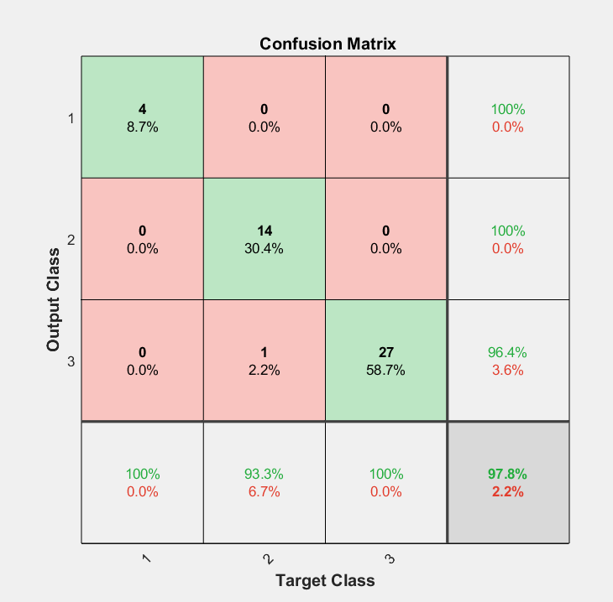
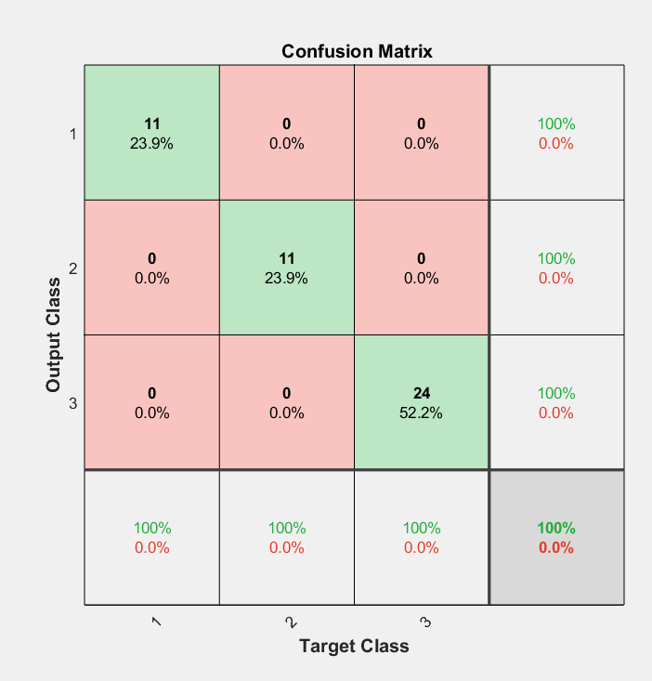
Confusion matrix for bayesian regularization;
For 0.1 learning rate
For 0.01 learning rate

Slide 5
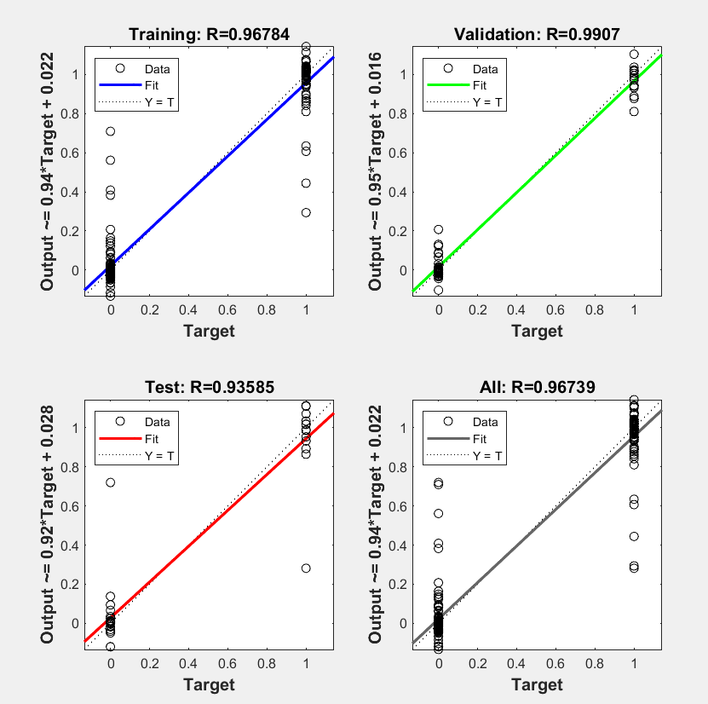
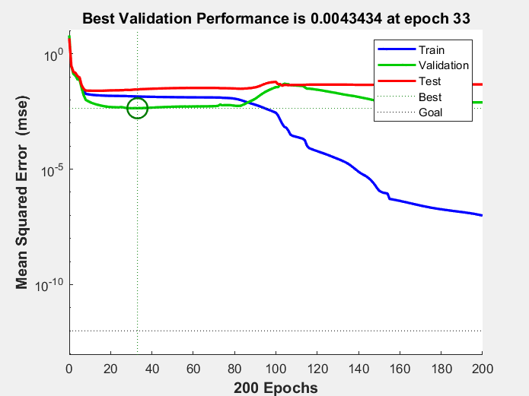
For Bayesian Regularization

Slide 6
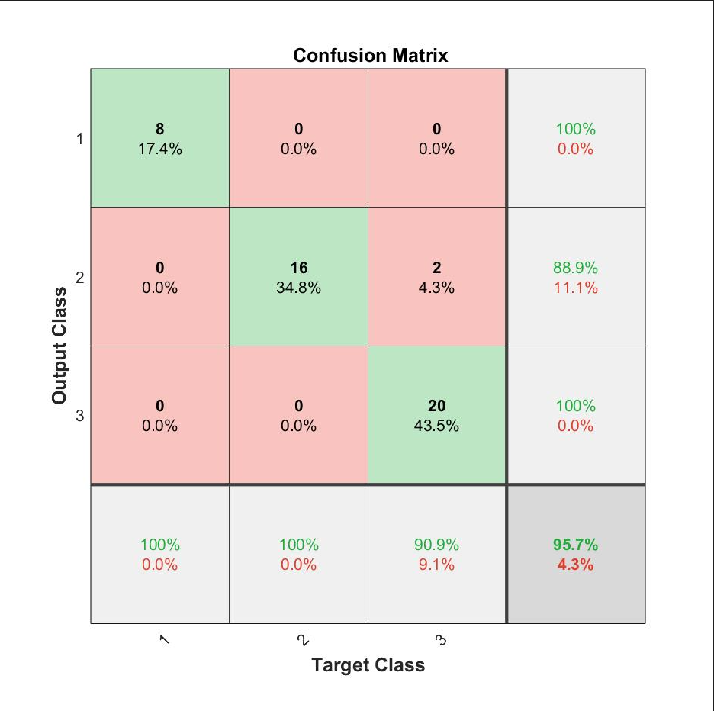
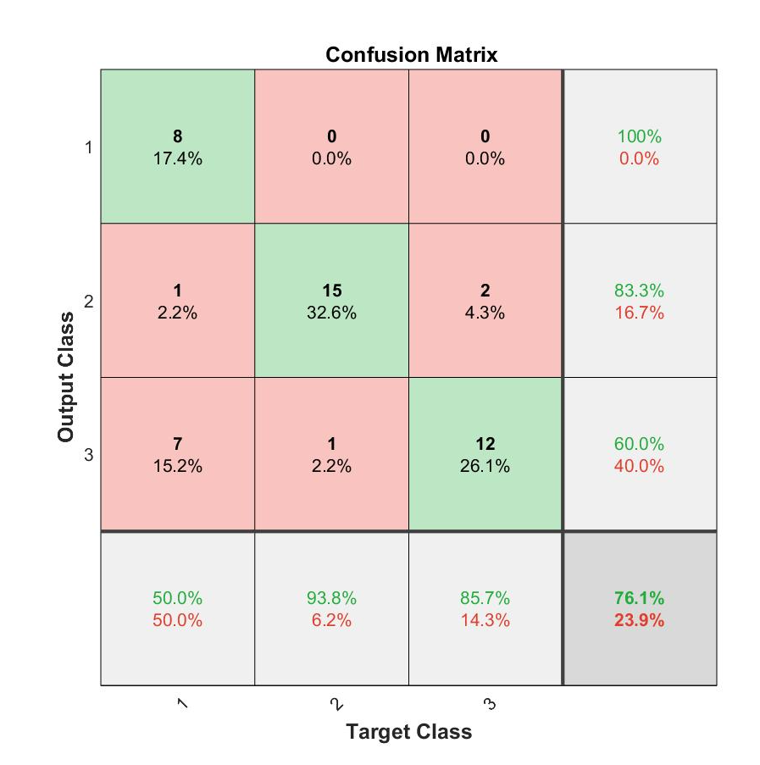
Gradient Descent confusion matrix
For 0.1 learning rate
For 0.01 leaning rate

Slide 7
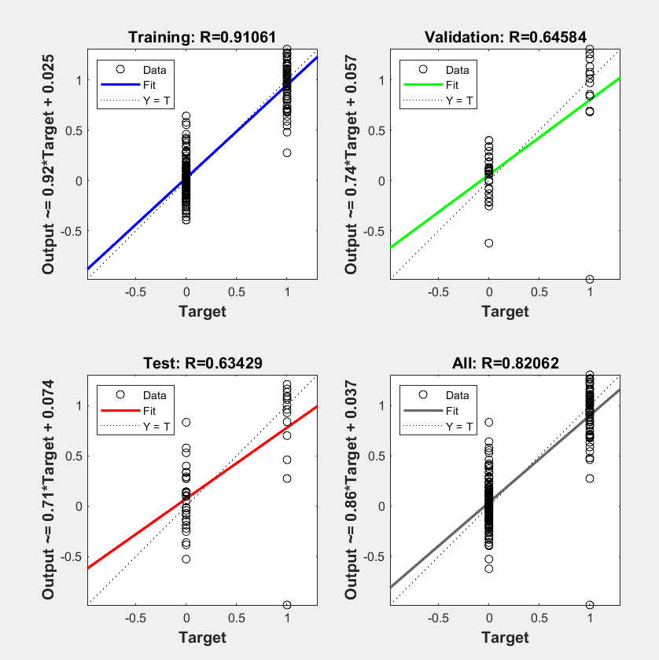
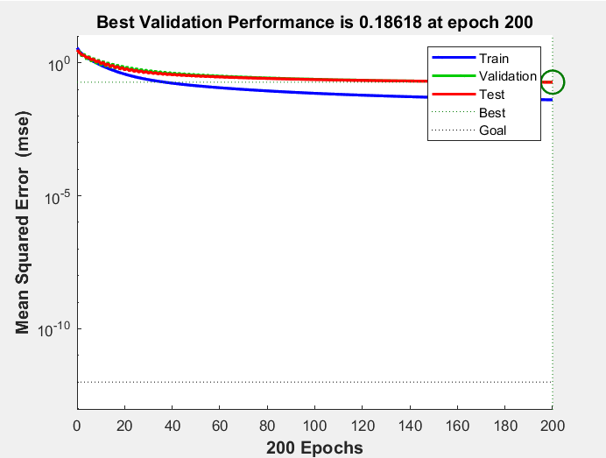
For Gradient Descent for LR=0.1;

Slide 8
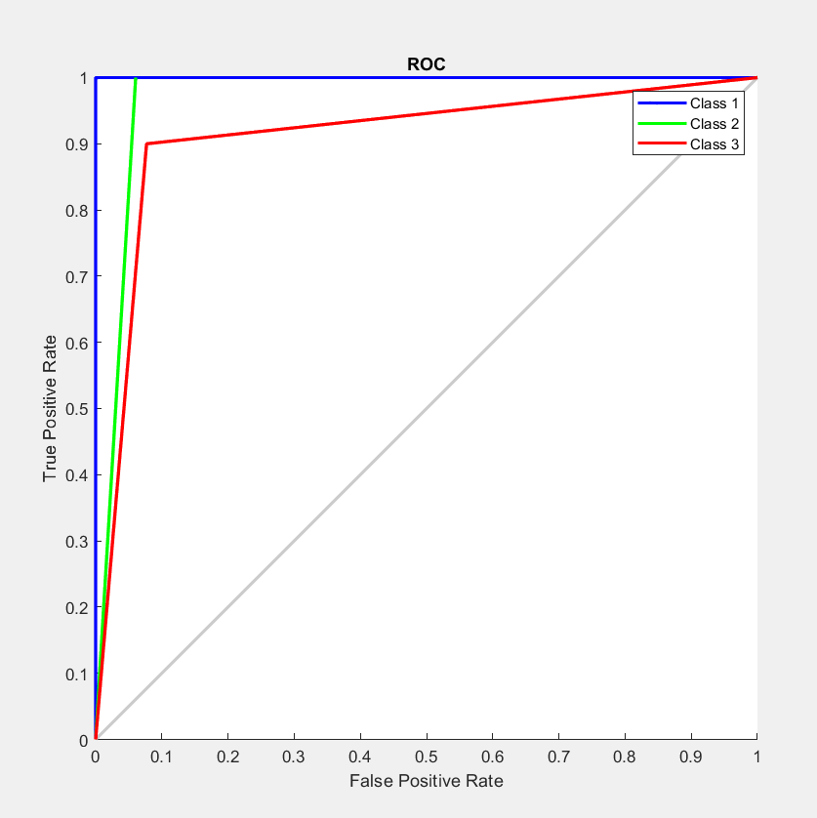
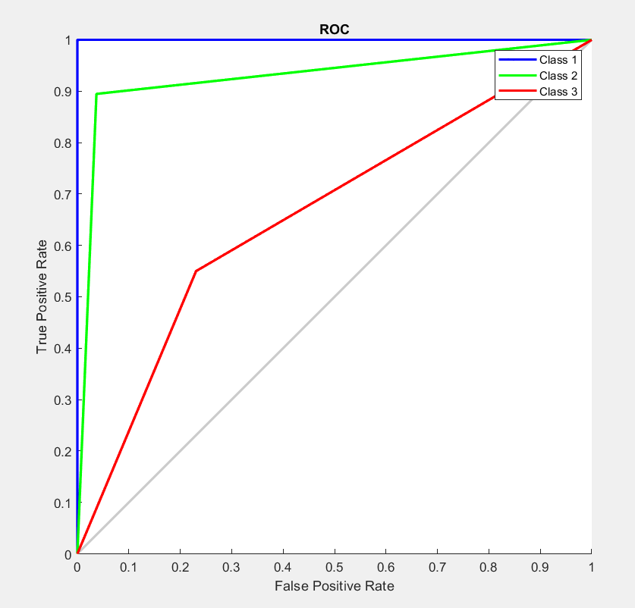
Lr=0.1 Lr=0.01

Slide 9
RBF(Radial Basis Function);
Goal=1e-15;
Spread=1;
MaxNeuron=100;
net = newrb(x_train,y_train,Goal,Spread,MaxNeuron);
net.divideFcn = 'dividerand';
net.divideMode = 'sample';
% splite train data for val and train data
net.divideParam.trainRatio = 70/100;
net.divideParam.valRatio = 30/100;
net.trainFcn = 'traingdm';
net.performFcn = 'mse';
net.plotFcns = {'plotperform','plotregression'};
net.trainParam.showWindow=true;
net.trainParam.showCommandLine=false;
net.trainParam.show=1;
net.trainParam.lr=0.1;
net.trainParam.epochs=400;
net.trainParam.goal=1e-15;
net.trainParam.max_fail=500;
Spread (yayılma) ne kadar büyük olursa, fonksiyon yaklaşımı o kadar düzgün olur.
newrb iki katmanlı bir ağ oluşturur. İlk katman radbas nöronlarına sahiptir ve ağırlıklı girdilerini dist ve net girdisini netprod ile hesaplar.
İkinci katman saf nöronlara sahiptir ve ağırlıklı girdisini dotprod ve net girdilerini netsum ile hesaplar. Her iki katmanın da bias değerleri vardır.
Başlangıçta radbas katmanında nöron yoktur. Ağın ortalama kare hatası hedefin altına düşene kadar aşağıdaki adımlar tekrarlanır.

Slide 10
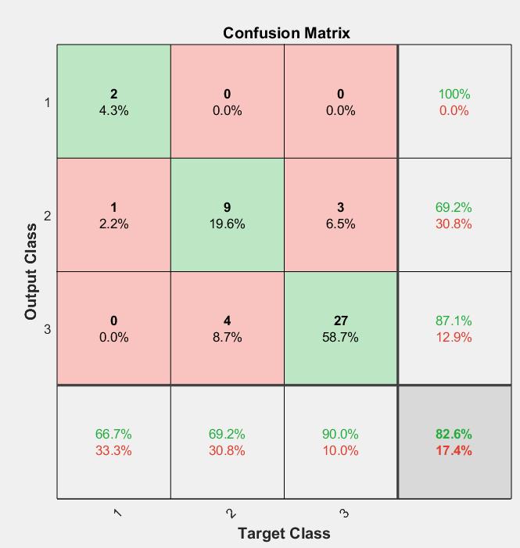
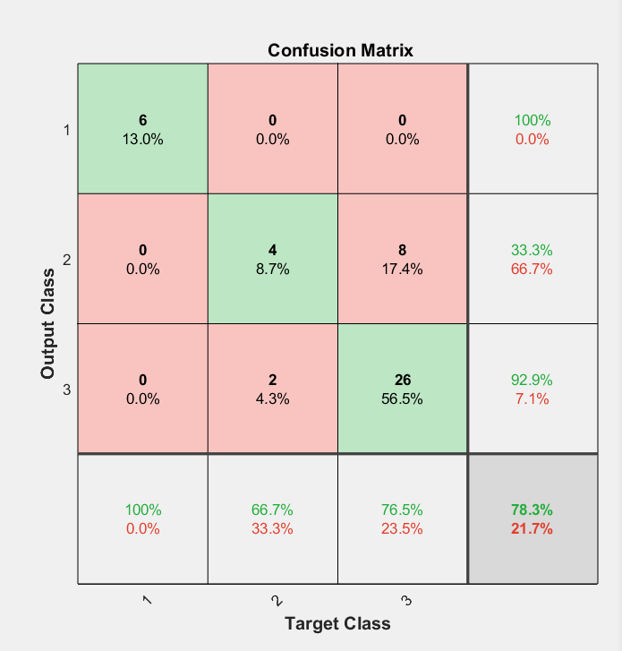
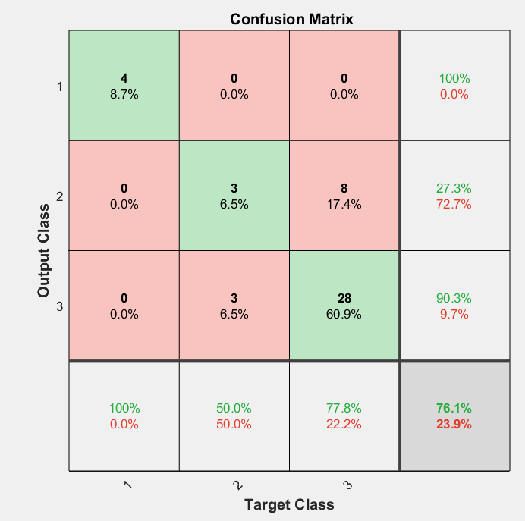
Gradient Descent confusion matrix
Spread =5,lr=0.1;
Spread=5,lr=0.01;
Spread=50,lr=0.1;

Slide 11
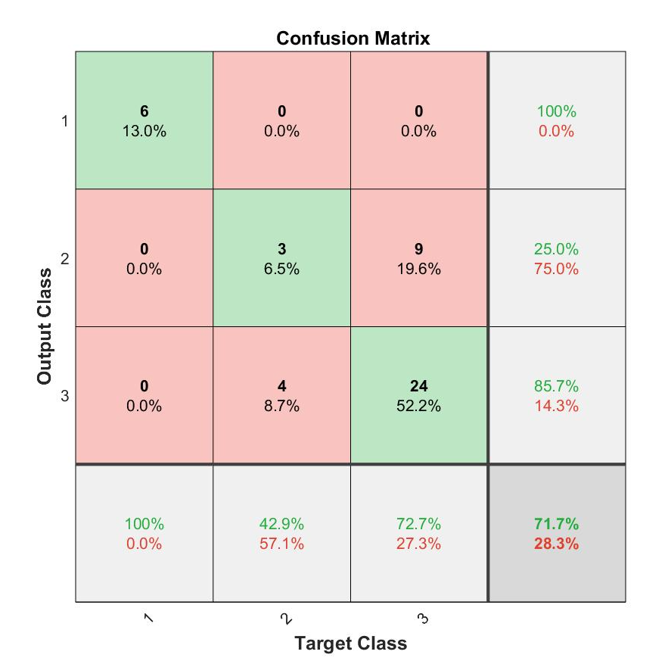
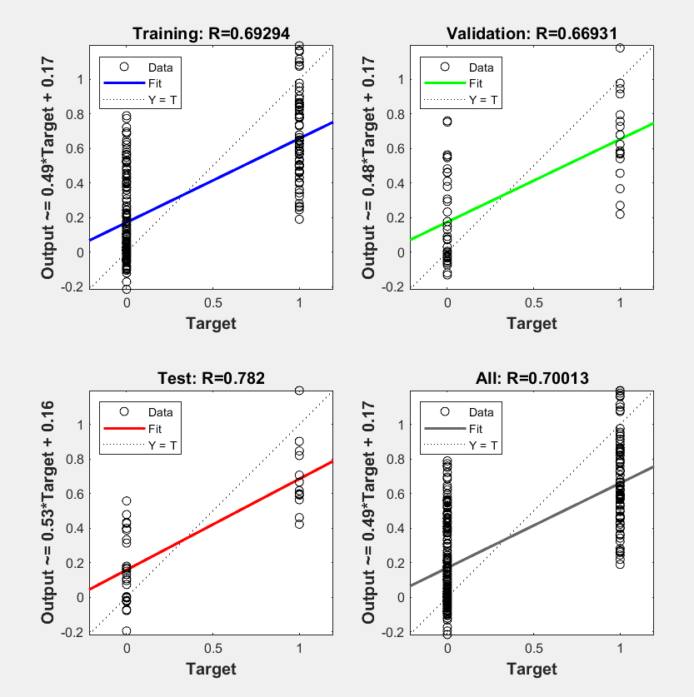
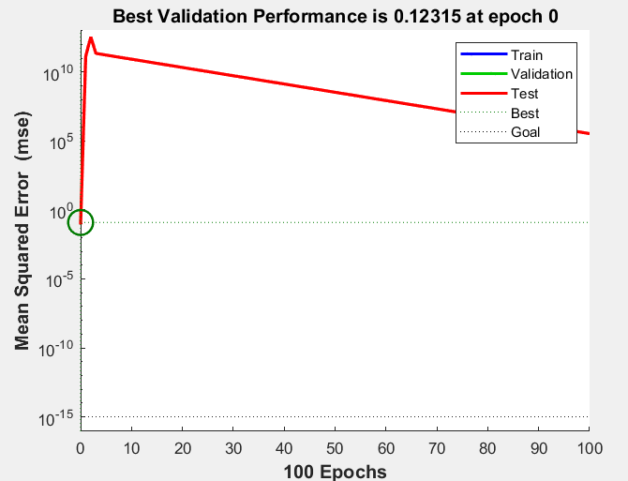
For gd, spread=5,lr=0.1,max_neurons=200

Slide 12
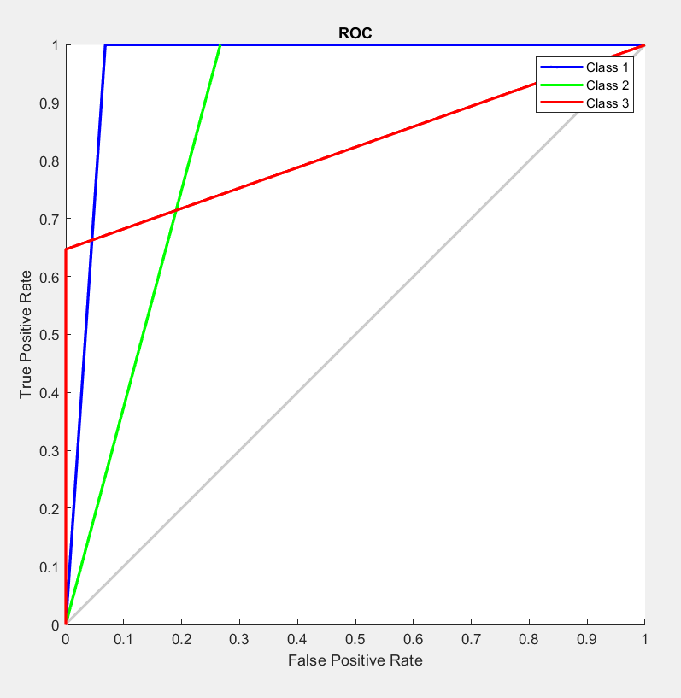
ROC

Slide 13
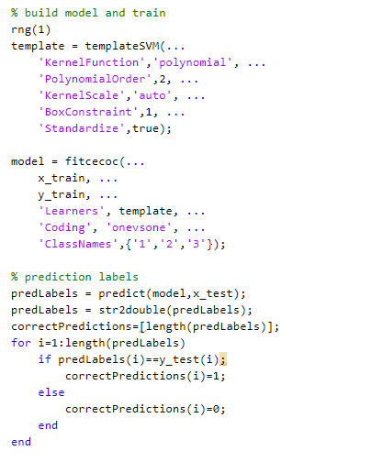
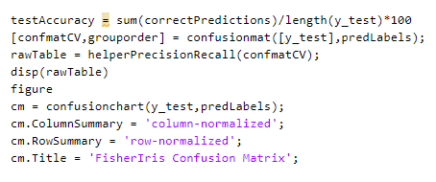
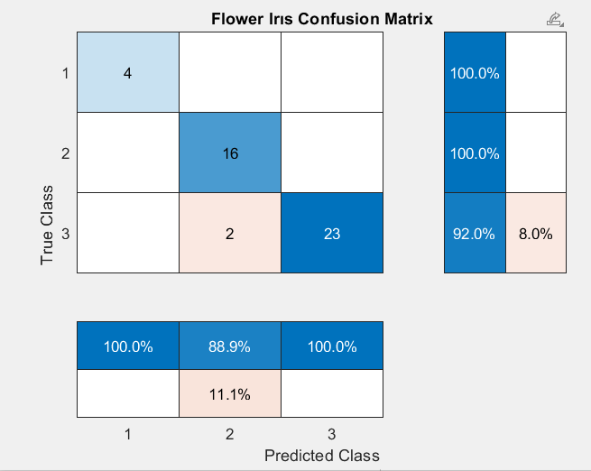
WAVELET

Slide 14
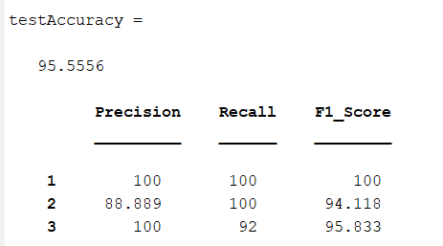
Doğruluk(Accuracy), doğru olarak sınıflandırılan örneklerin yüzdesidir.
Duyarlılık(Recall), pozitif olarak tahmin etmemiz gereken işlemlerin ne kadarını pozitif olarak tahmin ettiğimizi gösteren bir metriktir. “Gerçek pozitiflerin ne kadarı doğru bir şekilde tanımlandı?”
Kesinlik(precision), pozitif olarak tahminlediğimiz değerlerin gerçekten kaç adedinin pozitif olduğunu göstermektedir.
F1 skoru, bir testin doğruluğunun bir ölçüsüdür —kesinlik ve duyarlılığın harmonik ortalamasıdır. Maksimum 1 (mükemmel kesinlik ve duyarlılık) ve minimum 0'a sahip olabilir. Genel olarak, modelinizin kesinliğinin ve sağlamlığının bir ölçüsüdür.

